Slide 1


Stratégie d’investissement par l’algorithme
Développeur : Geoffrey Llopis
Projet fictif réalisé dans le cadre du projet 07 du parcours ‘Développeur d’applications – Python’ d’OpenClassrooms.
Soutenance du projet 07

Slide 2
Sommaire
Avant-propos
bruteforce.py
Pseudocode
Performances
gourmand.py
Pseudocode
Performances
bruteforce vs gourmand – Perfs & Cas limite
knapsack.py − Top-down & Bottom-up
Pseudocode
Complexité temporelle
Top-Down vs Bottom-Up – Perfs & Cas limite
Synthèse des 4 méthodes
Achats de gourmand vs Bottom-Up vs Sienna
Pour dataset1
Pour dataset2

Slide 3
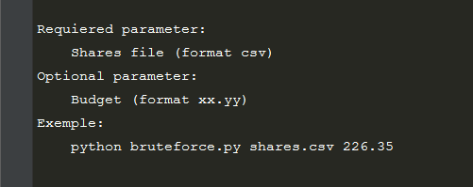
Avant-propos
Format attendu des .csv :
en pourcentage
name,price,profit name1,20,5 NAME-2,37.59,10.221
33name,02.1,09.3
Entêtes à respecter
Séparateur de colonnes => virgule
Séparateur décimale => point
Lancer un script :
Arrondir le centime.
78,89 centimes d’euros == 78 centimes
OU
78,89 centimes d’euros == 79 centimes
Mon choix

Slide 4
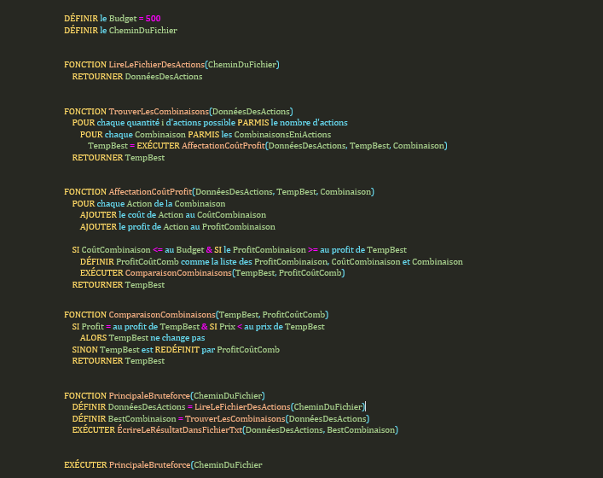

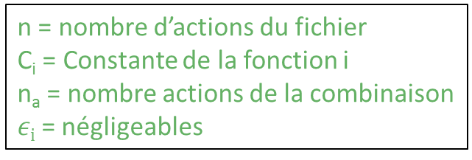



bruteforce.py => Pseudocode
n = nombre d’actions du fichier
C_{i} = Constante de la fonction i
n_{a} = nombre actions de la combinaison
$εi$ = négligeables
$$Ο_{1}\left(n+C_{1}\right) = Ο_{1}\left(n\right)+ε_{1}$$
$$Ο_{2}\left(<2^{n}+2^{n}+C_{2}\right) = Ο_{2}\left(2^{n}\right)+ε_{2}$$
$$Ο_{3}\left(n_{a}+C_{3} \right) = Ο_{3}\left(n_{a}\right)+ε_{3}$$
$$Ο_{4}\left(C_{4}\right) = Ο_{4}\left(1\right) + ε_{4}$$
$$Ο_{5}\left(C_{5}\right) = Ο_{5}\left(1\right)+ε_{5}$$

Slide 5

bruteforce.py => Pseudocode
n = nombre d’actions du fichier
C_{i} = Constante de la fonction i
n_{a} = nombre actions de la combinaison
$εi$ = négligeables
Soit, pour l’ensemble de bruteforce.py :
$$Ο\left(Ο_{1}+Ο_{2}+Ο_{3}+Ο_{4}+Ο_{5}\right) +ε = Ο\left(n+2^{n}+n_{a}+1+1\right)+ε$$
$$Ο\left(2^{n}\right)$$

Slide 6
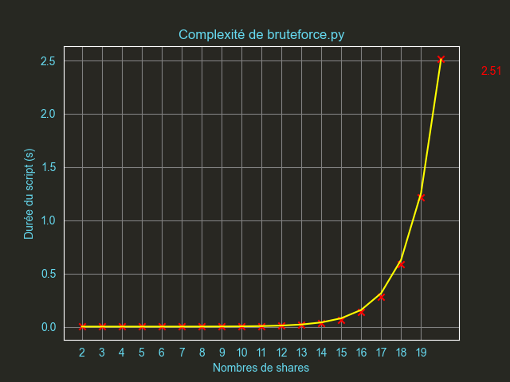
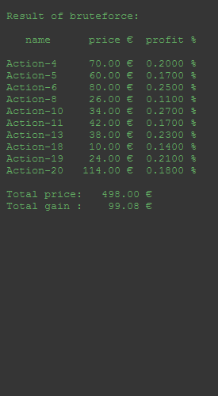
bruteforce.py => Performances
Pour 20 actions :
Complexité | Temporelle (s) | 2,51
 | Spatiale (octet) | 4 043
Légende :
− Allure de 2^n
− Durée de bruteforce.py

Slide 7
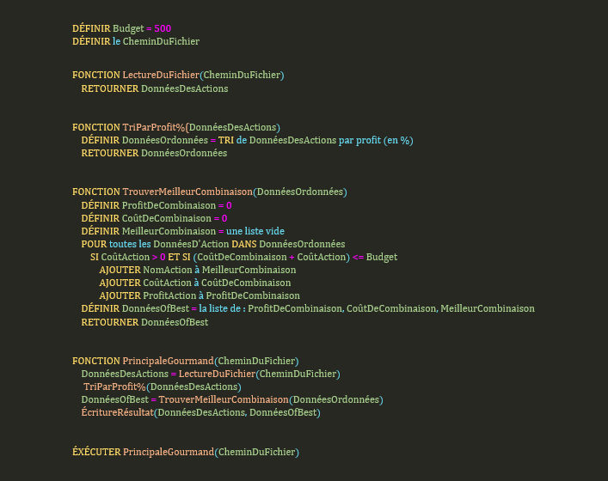

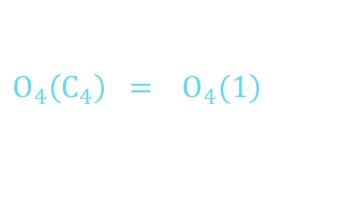


gourmand.py => Pseudocode
n = nombre d’actions du fichier
C_{i} = Constante de la fonction i
n_{a} = nombre actions de la combinaison
$εi$ = négligeables
$$Ο_{1}\left(n+C_{1}\right) = Ο_{1}\left(n\right)+ε_{1}$$
$$Ο_{2}\left(nlog\left(n\right)+C_{2}\right) = Ο_{2}\left(nlog\left(n\right)\right)+ε_{2}$$
$$Ο_{3}\left(n+C_{3}\right) = Ο_{3}\left(n\right)+ε_{3}$$
$$\left.Ο_{4}\left(C_{4}\right) = Ο_{4}(1\right)$$

Slide 8

gourmand.py => Pseudocode
n = nombre d’actions du fichier
C_{i} = Constante de la fonction i
n_{a} = nombre actions de la combinaison
$εi$ = négligeables
Soit, pour l’ensemble de gourmand.py :
$$Ο\left(Ο_{1}+Ο_{2}+Ο_{3}+Ο_{4}\right)+ε = Ο\left(n+nlog\left(n\right)+n+1\right)+ε$$
$$Ο\left(nlog\left(n\right)\right)$$

Slide 9
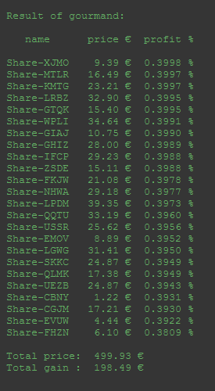
gourmand.py => Performances & cas limites
Pour dataSet 1 :
Complexité | Temporelle (s) | 0,01
 | Spatiale (octet) | 193 276
Légende :
− Allure de nlog(n)
− Durée de gourmand.py

Slide 10
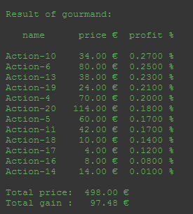
brute vs gourm => Perfs & Cas limite
CAS LIMITES
BRUTEFORCE
GOURMAND
- Le MEILLEUR résultat possible.
- Exécution TRÈS TRÈS rapide.
- Itérations pour 1 millions d’actions << itérations pour 1000 actions avec knapsack
Avantage
- Exécution IMPOSSIBLE au-delà de 25-30 actions.
- Très bonne approximation MAIS ≠ du résultat optimal
Inconvénient
Pour 20 actions :
Complexité | Temporelle (s) | 2,51
 | Spatiale (octet) | 4 043
Pour 20 actions :
Complexité | Temporelle (s) | 0,00
 | Spatiale (octet) | 4 209
Gain : 100 %
Gain : 99,39 %

Slide 11
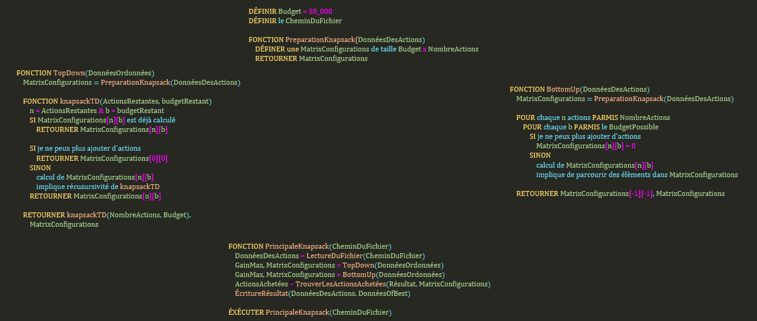

knapsack.py => Pseudocode
$$Ο_{ }\left(n∗budget\right)$$

Slide 12
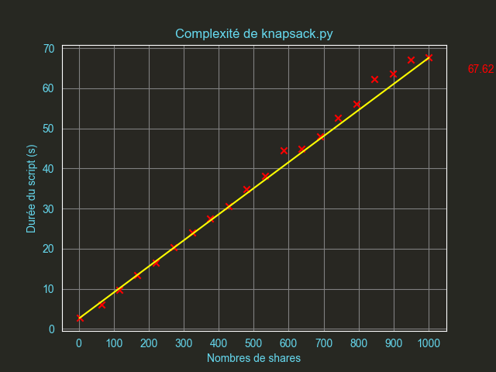

knapsack.py => Complexité temporelle
Top-Down
Bottom-Up
Légende :
− Allure de n
− Durée de knapsack.py

Slide 13
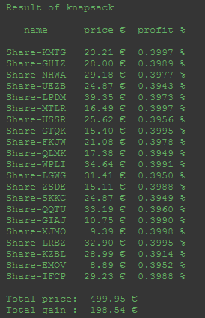
Top-down vs Bottom-up => Perfs et Cas limite
CAS LIMITES
Top-Down
Bottom-Up
- Le MEILLEUR résultat possible.
- Le MEILLEUR résultat possible.
- Plus rapide que Top-Down
Avantage
- Lenteur
- Moins rapide que Bottom-Up
- Lenteur
Inconvénient
Pour dataSet 1 :
Complexité | Temporelle (s) | 64,54
 | Spatiale (octet) | 668 539 268
Pour dataSet 1 :
Complexité | Temporelle (s) | 28,93
 | Spatiale (octet) | 669 124 694

Slide 14

Synthèse des 4 méthodes
*
$$Ο\left(n^{2}\right)<Ο_{ }\left(n∗budget\right)<Ο(n^{3})$$
 | A | B | C
Fichier | shares.csv | dataset1_Python+P7.csv | dataset2_Python+P7.csv

Slide 15
Synthèse des 4 méthodes
*
$$Ο\left(n^{2}\right)<Ο_{ }\left(n∗budget\right)<Ο(n^{3})$$
 | A | B | C
Fichier | shares.csv | dataset1_Python+P7.csv | dataset2_Python+P7.csv

Slide 16
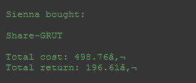
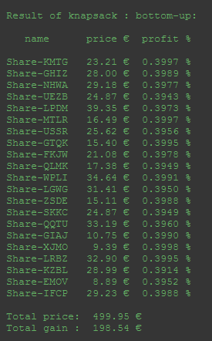
Comparaison achats pour dataset1
Gourmand
Sienna
Bottom-Up
Share-GRUT :
gain : 1ère
profit : 21^{ième}
prix : 1ère
Gain : 99,98 %
Gain : 99,03 %
Gain : 100 %

Slide 17
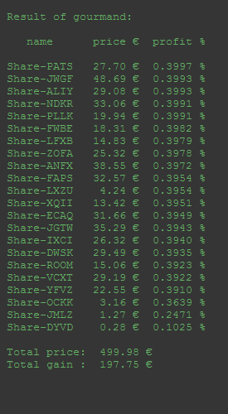
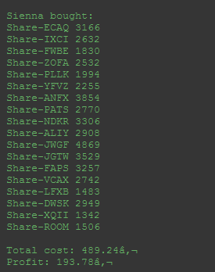
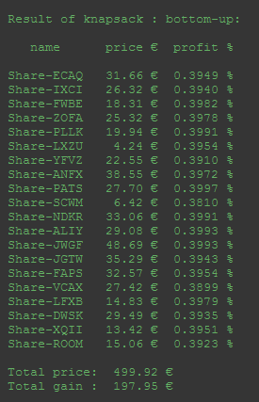
Comparaison achats pour dataset2
Gourmand
Sienna
Bottom-Up
Non achetée par Sienna
Non achetée par Gourmand
Gain : 99,90 %
Gain : 97,89 %
Gain : 100 %

Slide 18
Merci pour votre attention.

